Slide 1
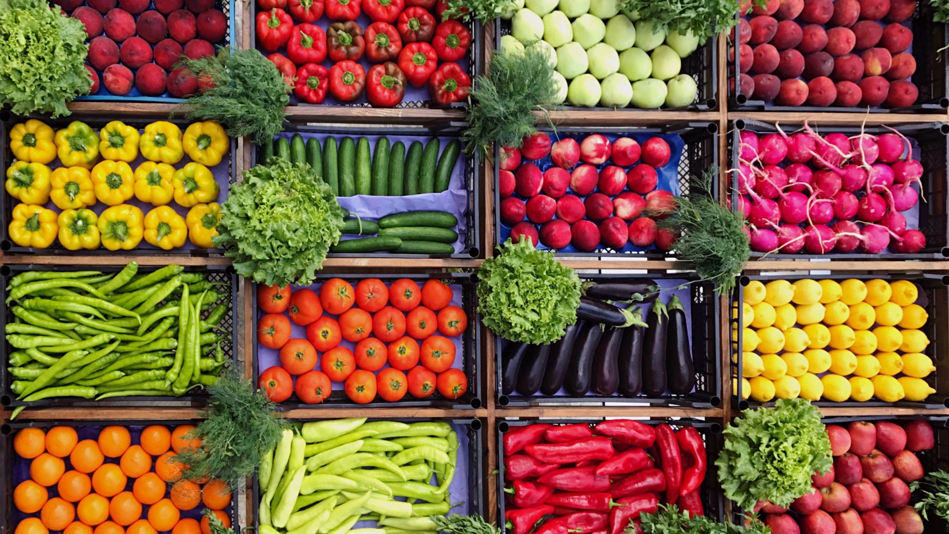
communauté nourricière de Girardville
Présentation du plan de développement de la communauté nourricière de Girardville
11 août 2025

Slide 2

Plan de la soirée
1 – Qu’est-ce qu’une communauté nourricière ?
  Objectifs et buts d’une communauté nourricière
  Étapes de la démarche
2 – Présentation du portrait diagnostic
  Territoire
  Enjeux alimentaires
  Analyse FFOM
3 – présentation de la vision et du plan d’action
  Vision
  Plan d’action

Slide 3

Les démarches de communautés nourricières
Un milieu de vie réunissant des acteurs engagés autour :
  D’une vision commune de l’alimentation
  D’une volonté de formaliser, à l’échelle locale, une stratégie alimentaire concertée et cohérente.
À pour but :
  De garantir l’accès à une alimentation saine pour tous ses residents;
  De contribuer à une meilleure autonomie alimentaire du territoire;
  De tendre vers un système alimentaire durable.

Slide 4
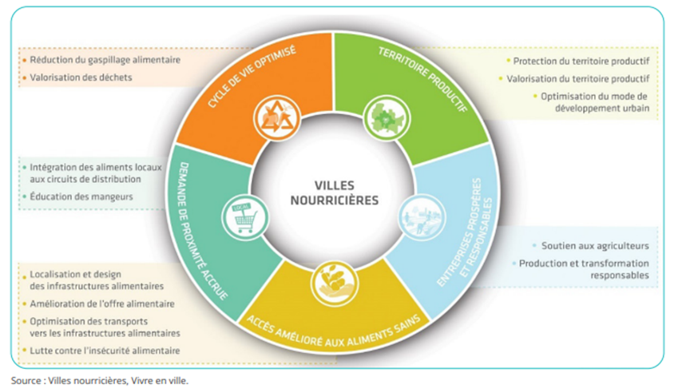
Au cœur de la démarche
S’articule autour de 5 ingrédients… Auxquels s’ajoute la gouvernance alimentaire
Un terreau fertile pour:
  Le démarrage de nouvelles entreprises agricoles
  Une plus grande autonomie alimentaire
  Une meilleure résilience
  Un meilleur accès (physique et économique) à des aliments sains, frais et locaux

Slide 5

Concrètement, ça ressemble à quoi ?
Cuisines collectives
Ateliers éducatifs
Infrastructures alimentaires
Groupes citoyens
Changement de réglementation
Implication des entreprises dans la communauté
Marchés publics
Agriculture urbaine
Aménagements comestibles
Et bien plus…
Mise en valeur du terroir
Mutualisation des ressources

Slide 6

Étapes de la démarche
Étape 1: Concertation
Étape 2:
État de la situation (diagnostic)
Étape 3:
Vision rassembleuse
Étape 4:
Mise en œuvre
Étape 5:
Évaluation
Rassembler les acteurs du SA et établir un dialogue. Préparation et mobilisation.
Mettre en place une coordination efficace. Évaluer les résultats et mettre à jour le plan d’action
Réaliser un portrait du système alimentaire et en comprendre les forces et les faiblesses.
Parvenir à un plan d’action avec des objectifs atteignables. Réfléchir aux indicateurs.
Se projeter collectivement dans un futur souhaité. Établir les grands axes pour parvenir à la vision.

Slide 7

Portrait-diagnostic
Du système alimentaire de Girardville

Slide 8
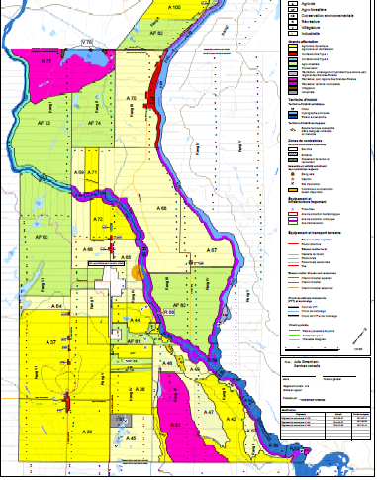
Portrait diagnostic
CONTEXTE:
Superficie totale de 134 km²
70,8 km² en zone agricole (soit un peu plus de 52% du territoire)
1018 personnes en 2021 (+3% par rapport à 2016)
Age moyen : 45.5 ans (On remarque un poids démographique plus important des 65 ans et + ce qui suggère un vieillissement de la population.)
Revenu médian (2020): 37 600$
13.2% de la population vit sous le seuil de faible revenu.

Slide 9






/

Slide 10

Production

Slide 11
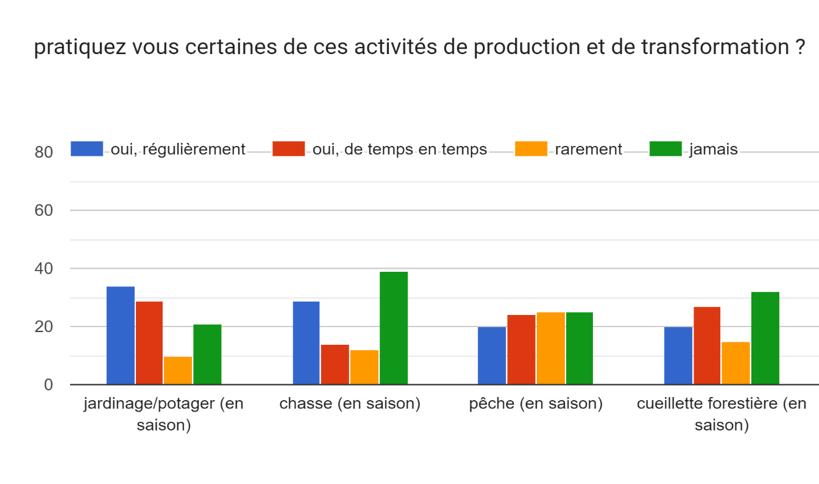
Portrait Diagnostic
Production
35 km² de surfaces cultivées (14 km² appartenant à des sociétés de gestion)
25 entreprises agricoles enregistrées (12 entreprises de petits fruits)
Fermes de production animale et laitières
Forte autoproduction alimentaire des Girardvillois et Girardvilloises, dont le jardinage et la chasse ;
Réglementation municipale permettant les potagers en façade, les serres et l’élevage de poules à domicile ;
Aucun jardin collectif ou communautaire mais une forêt nourricière implantée depuis 5 ans

Slide 12

Transformation
Transformation

Slide 13


Portrait Diagnostic
Transformation
Deux restaurants opérés par la municipalité ;
La boîte à lunch offre un service de restaurant ainsi que des mets préparés ;
Le marché Girardville propose également des mets préparés ;
Divers établissements touristiques offrent des repas sur place ;
On y retrouve également un restaurant (restaurant Chez Nous) ;
La résidence pour personnes âgées compte une cuisine fonctionnelle pour offrir aux résidents des repas frais ;
Le cannage et les conserves sont assez répandus parmi la population de Girardville ;
2 fours à pain sur le territoire.

Slide 14

distribution

Slide 15
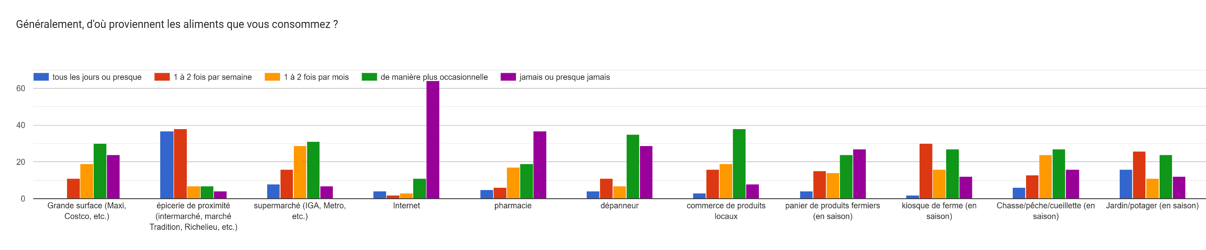

Portrait Diagnostic
distribution
Le marché Girardville ;
Le dépanneur la boîte à lunch ;
Chez Germain ;
Vente à la ferme aux Jardins Bio-Forestiers ;
Autocueillette de camerises et de bleuets ;
Aide alimentaire auprès du comité du partage.

Slide 16

Consommation

Slide 17
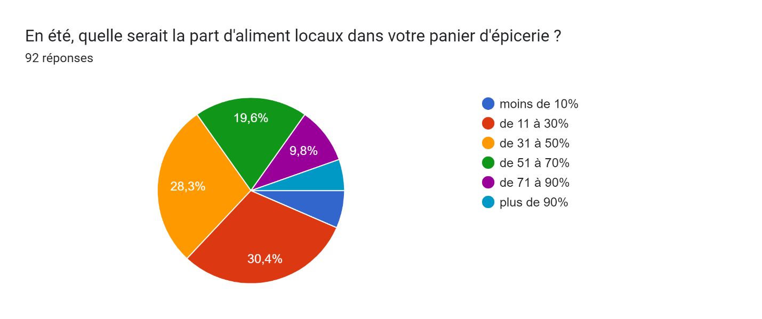
Portrait Diagnostic
Consommation
Le marché Girardville ;
Le dépanneur la boîte à lunch ;
Chez Germain ;
Vente à la ferme aux Jardins Bio-Forestiers ;
Autocueillette de camerises et de bleuets ;
Aide alimentaire auprès du comité du partage.

Slide 18

Gestion des matières résiduelles

Slide 19
Portrait Diagnostic
Gestion des matières résiduelles
Des bacs à compost pour les résidents et régis par la RMR ;
Le programme de récupération alimentaire auprès de l’Intermarché par Moisson Saguenay-Lac-Saint-Jean
L’utilisation des déjections animales comme engrais ou comme fertilisant.

Slide 20

Analyse des forces, faiblesses, opportunités et menaces

Slide 21
Portrait Diagnostic
Positif | Forces | Faiblesses | Négatif
 | Grande proportion de la population produisant de la nourriture (chasse, pêche, cueillette, jardins) ; | Manque de relève agricole et pénurie de main-d’œuvre ;
 | Forte solidarité de la population avec les producteurs agricoles et les commerces en alimentation ; | Peu de productions agricoles passant par des circuits courts ;
 | Soutien de la municipalité et réglementation favorisant l’agriculture urbaine ; | Accès aux terres agricoles fragilisé ;
 | Présence de plusieurs initiatives en lien avec une communauté nourricière; | Peu d’infrastructures d’entreposage et de distribution alimentaire
 | Forte transformation locale
 | Présence d’un comité d’aide alimentaire ;
 | Épicerie soutenant les produits locaux;

Slide 22
Portrait Diagnostic
Positif | Opportunités | Menaces | Négatif
 | Changements climatiques : – Opportunités de développer de nouvelles cultures ; | Changements climatiques : - Nouvelles maladies et ravageurs ; Augmentation de la fréquence des événements climatiques extrêmes
 | Plan de développement des activités agricoles de la MRC (PDAA) ; | Perte de contact entre producteurs et consommateurs ;
 | Concertation avec les municipalités de Dolbeau-Mistassini et de Normandin, engagées dans des démarches similaires ; | Réseau de distribution alimentaire locale peu développé ;
 | Augmentation de l’intérêt pour les produits locaux et l’alimentation durable ; | Distribution alimentaire dépendant majoritairement d’acteurs externes, sur lesquels il est pratiquement impossible d’intervenir localement.
 | Service de collecte du compost par la Régie des matières résiduelles | Perte de connaissances en matière de transformation et de conservation des aliments

Slide 23
Vision et plan d’action de la communauté nourricière de Girardville
Pour une vision commune du PDCN de Girardville

Slide 24

Vision rassembleuse
Consultation publique du 28 octobre 2024
Atelier de réflexion « À la une ! »
Synthèse des discussions pour en arriver à un court énoncé de vision:
« Construire une communauté nourricière où le partage, la coopération et la transmission des savoirs deviennent les piliers d’une alimentation durable et l’occasion de se réunir dans des lieux d’échanges. »

Slide 25

Plan d’action
4 orientations
10 objectifs
25 actions
horizon de quatre ans

Slide 26
Objectif | Actions Proposées | Pistes | Partenaires potentiels | Échéancier |  |  |  | Évaluation
 |  |  |  | 2025 | 2026 | 2027 | 2028
Orientation 1 : mettre de l'avant l'identité culinaire de Girardville et les produits de son terroir
1.1 Faire connaître et découvrir la richesse alimentaire du territoire forestier | Offrir à la population des ateliers et des formations sur les produits forestiers non-ligneux | Sorties en forêt avec les jeunes, Ateliers d’identification. | École primaire, CEGEP de St-Félicien | X | X | X | X | Au moins 1 atelier par année
 | développer une offre pédagogique axée sur la transformation et la conservation des aliments | Ateliers, cours de cuisine | Cercle des fermières, école primaire, CS Pays-Des-Bleuets |  | X | X | X | Au moins deux ateliers par année
 | créer un répertoire des recettes du terroir Girardvillois |  | Cercle des fermières, résidence de la retraite en or, société d'histoire de Maria-Chapdelaine | X |  |  |  | Dès 2025, bonification et révision chaque année, si nécessaire
1.2 démocratiser l'accès à la forêt et l'alimentation sauvage | Sensibiliser la population à l'importance de la préservation des ressources naturelles | Faire connaître l'éthique du cueilleur |  | X |  |  |  | Dès 2025, et rappel au début de chaque saison de cueillette
 | Promouvoir l'utilisation d'outils et de portails cartographiques ouverts et les rendre accessibles | Inciter la population à utiliser des outils d’identification et des portails ouverts comme Forêt ouverte | CEGEP de St-Félicien |  | X |  |  | 1 sondage envoyé aux personnes qui ont suivi les formations
 | Développer des outils pour faciliter la récolte sauvage | cartes de probabilités d'apparition des champignons sur terres publiques, de présence probable de différents PFNL | AGIR |  |  | X |  | Nombre de cartes produite et distribuées

Slide 27
Objectif | Actions proposées | Pistes | Partenaires potentiels | Échéancier |  |  |  | Évaluation
 |  |  |  | 2025 | 2026 | 2027 | 2028
Orientation 2 : Favoriser un accès égal à la saine alimentation
2.1 Inciter la population à favoriser les produits locaux et frais | Soutenir et accroitre la part de produits frais dans les commerces du village | Utiliser des outils d’évaluation et faire des publications sur le sujet | ITHQ (outils d’évaluation) |  |  |  | X | Évaluer part de produits frais et locaux dans les commerces. Augmentation visée de 10% par année
 | Répertorier les aliments locaux et en faciliter l'achat | Bonifier la carte Boomerang ou envisager la mise en place d’une monnaie locale complémentaire |  | X |  |  |  | Évaluer part de produits frais et locaux dans les commerces. Augmentation visée de 10% par année
 | Créer une initiative facilitant la mise en marché de proximité | Créer un point de chute pour des paniers de producteurs locaux | Coopérative Nord-Bio |  | X |  |  | Nombre de point de chute
2.2 développer des initiatives solidaires | Organiser des ateliers de cuisines collectives |  | CILSA, résidence de la retraite en or |  | X | X | X | Nombre de groupes formées et Nombre d’ateliers réalisés
 | Favoriser le développement du programme "chasseurs généreux" | Il sera important de vérifier si la viande de chasse peut être utilisée dans cuisines collectives |  |  |  |  | X | programme développé : Oui/Non
 | Mettre sur pied un frigo communautaire | Prévoir la mise en place d’un comité citoyen ou de bénévoles |  | X |  |  |  | Quantité de nourriture distribuée

Slide 28
Objectif | Actions proposées | Pistes | Partenaires potentiels | Échéancier |  |  |  | Évaluation
 |  |  |  | 2025 | 2026 | 2027 | 2028
Orientation 3 : gouvernance
3.1 Définir le rôle et les fonctions des différents acteurs du système alimentaire | Créer un comité de suivi | Le comité de mise en œuvre pourrait devenir le comité de suivi |  | X |  |  |  | Nombre de rencontres
 | Rédiger un document cadre de gouvernance | Document expliquant le rôle des différents partenaires |  | X |  |  |  | Document réalisé : Oui/Non
 | Réaliser une recension annuelle des entreprises et des infrastructures alimentaires | Cette recension permettra de surveiller l’évolution et les impacts du PDCN sur le milieu. |  | X | X | X | X | 1 recension par année
3.2 Veiller à la pérennité du plan de développement de la communauté nourricière | Soutenir financièrement le PDCN | Effectuer une veille sur les différentes possibilités de financement |  | X | X | X | X | 1 dépôt au budget municipal
 | Développer un partenariat avec les autres communautés nourricières de Maria-Chapdelaine | Axer le partenariat sur la mutualisation d'infrastructures mobiles et le partage de ressources, lorsque cela est possible |  |  | X |  |  | présence d'un membre du PDCN de Girardville au comité aviseur
3.3 créer un espace de dialogue autour de l'alimentation durable | Organiser une rencontre annuelle des partenaires | Sous forme de consultation ou de concertation |  |  | X | X | X | 1 rencontre annuelle organisée le comité de suivi
 | Réaliser des cafés-rencontres autour des enjeux agroalimentaires | causerie avec travailleuse de proximité | Parensemble |  | X | X | X | 2 cafés-rencontres par année
 | Créer un espace virtuel d'échange | Créer une page/groupe Facebook du PDCN |  | X |  |  |  | Page créée Oui/Non Nombre de publications

Slide 29
Objectifs | Actions proposées | Pistes | Partenaires potentiels | Échéancier |  |  |  | Évaluation
 |  |  |  | 2025 | 2026 | 2027 | 2028
Orientation 4 : Favoriser la cohésion et la coopération entre les acteurs locaux du SA
4.1 augmenter la production économique et solidaire | Développer une initiative d'échange de services avec les producteurs | Créer une charte de « libre-échange » où la population pourrait donner du temps à des entreprises agricoles | L'accorderie, MAPAQ |  | X |  |  | création de la charte : Oui/Non Nombre d’utilisateurs
4.2 valoriser l'économie circulaire | Évaluer la possibilité d’implanter un compostage communautaire | Le compost ainsi produit pourrait être utilisé par la population et dans les espaces verts |  |  |  | X |  | Étude de faisabilité réalisée : Oui/Non
 | Soutenir les initiatives de glanage | Entreprises agricoles et particuliers | Les Butineurs |  | X
 | Évaluer la possibilité de transformer les invendus locaux | S’inspirer de l’initiative « Autour du Pot » en Gaspésie |  |  |  | X |  | Étude de faisabilité réalisée : Oui/Non
4.3 développer des infrastructures collectives | Participer et collaborer à la construction d'infrastructures pour entreposer les produits de la chasse | Ajouter une chambre froide pour y entreposer les carcasses en attente de découpage | Fonds d’investissement pou une alimentation locale, MAPAQ |  |  |  | X | Étude de faisabilité réalisée : Oui/Non

Slide 30

Merci de votre attention !
Des questions ?

